Slide 1
Sismografo
By Alessandro Colugnat, Luca Ristagno

Slide 2
Indice
- Cos’è
- Progetto precedente
- Problema
- Gantt preventivo
- Soluzione
- Gantt consuntivo
- Conclusione

Slide 3
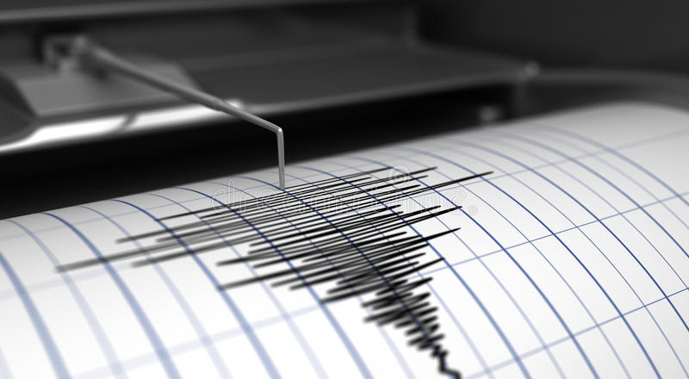
Cos’è

Slide 4
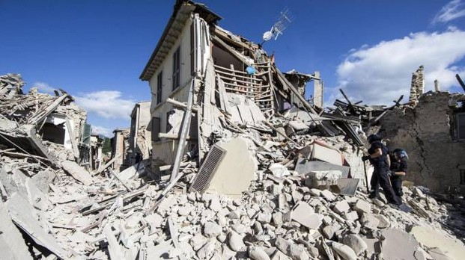
Scopo

Slide 5

In Svizzera

Slide 6
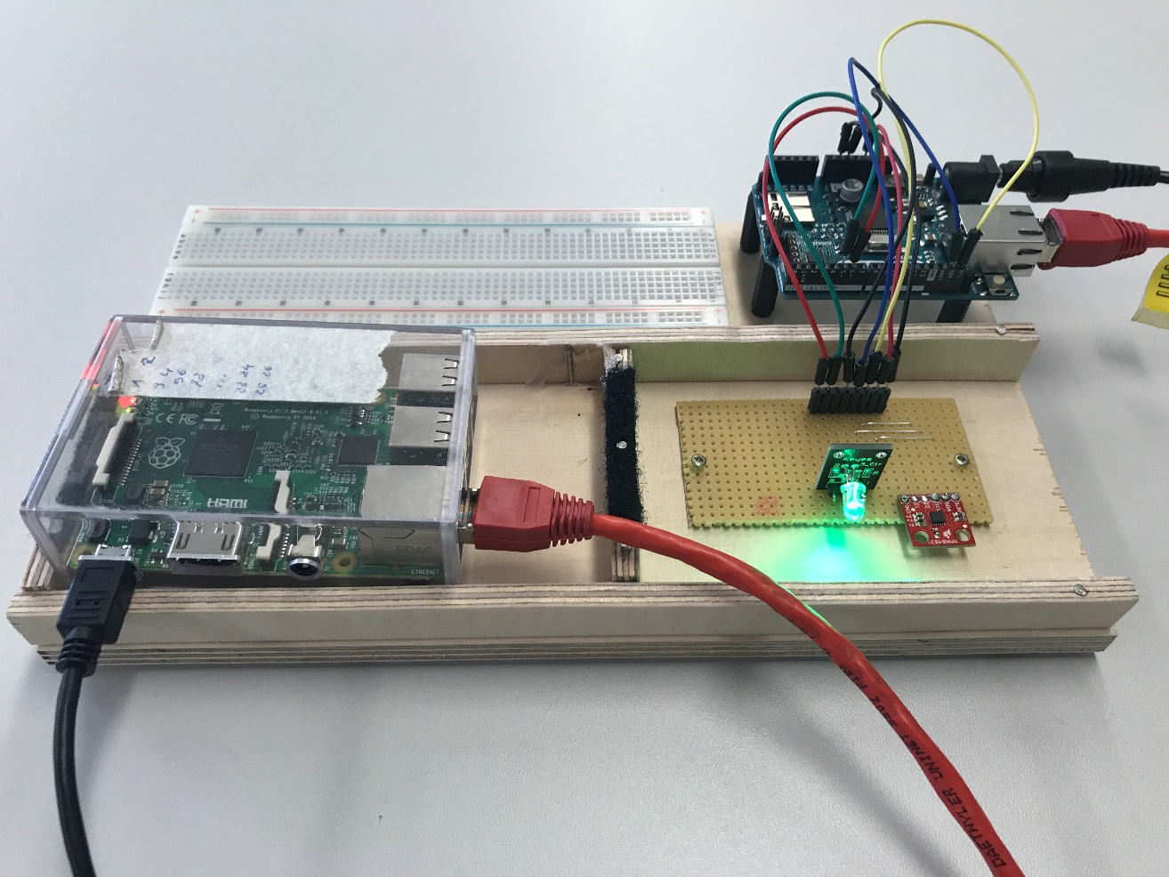
Progetto precedente

Slide 7

Problema

Slide 8
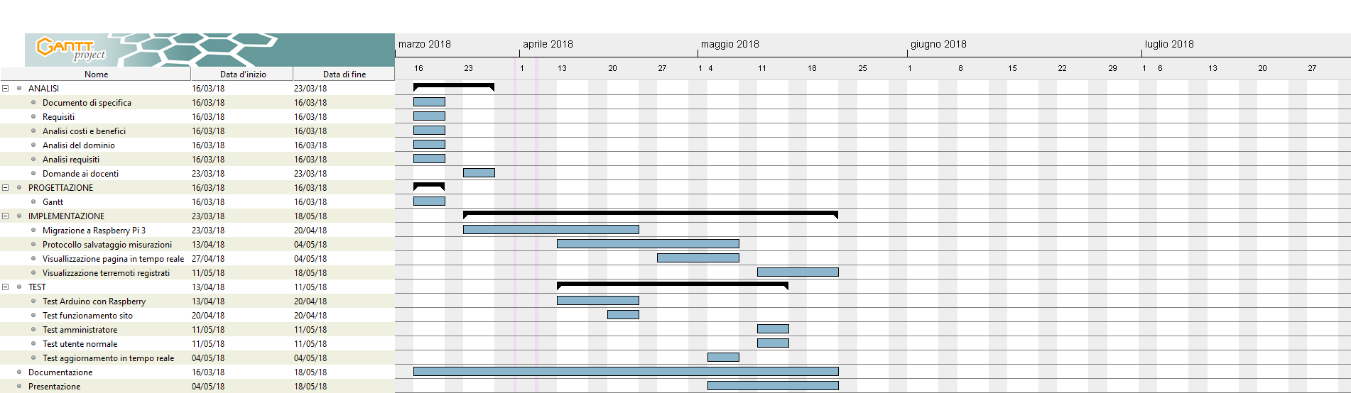
Gantt preventivo

Slide 9
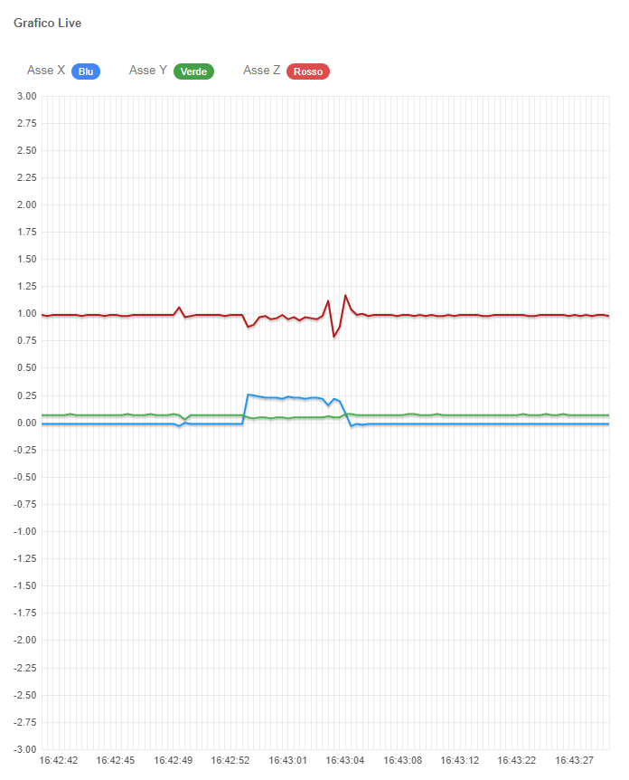
Soluzione

Slide 10
Soluzione

Slide 11
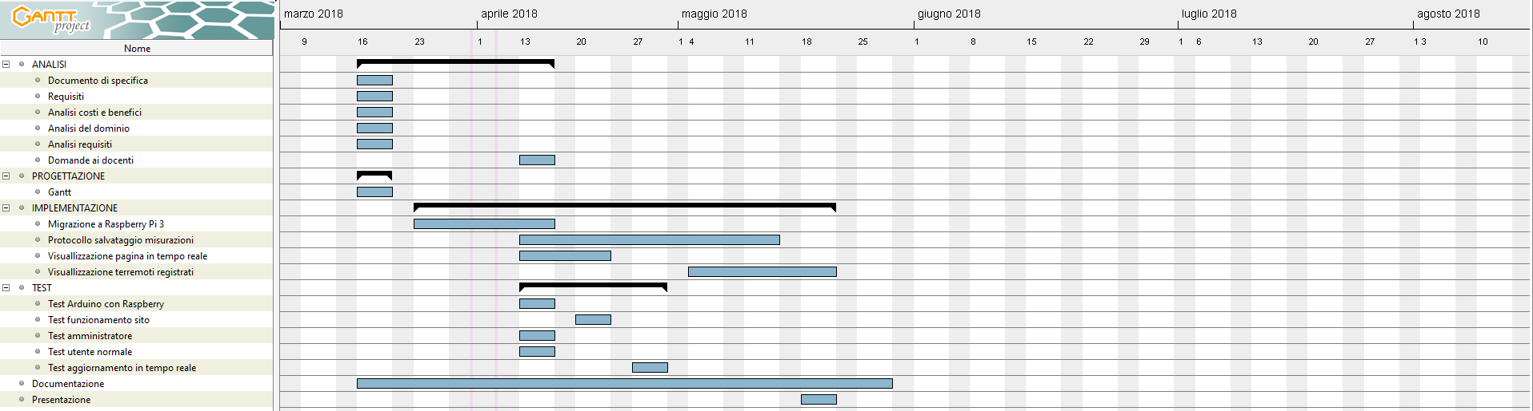
Gantt consuntivo

Slide 12

Conclusione

